Slide 1
Curso Economía de la Salud
XLV Promoción Maestría en Gerencia de la Salud 2023-2025
Evaluación económica tecnologías en salud
Profesor:
Ph.D. Melvin Morera Salas (mmoreras@gmail.com)
Sesión Sincrónica 2
15’06’2024

Slide 3
Evaluación económica en Economía de la Salud (EE): Tipos
Tipos de evaluación económica en economía de la salud

Slide 4
Evaluación económica en Economía de la Salud (EE): Tipos
Fuente: adaptado de Drummond et al 2001.

Slide 5
Evaluación Económica: Definiciones métodos
 | Minimización de Costos | Costo Efectividad | Costo Utilidad | Costo Beneficio
Definición | Compara exclusivamente los costos de dos intervenciones alternativas bajo el supuesto que ambas proveen un nivel de beneficio equivalente. | Los beneficios de las estrategias a evaluar no son equivalentes y son medidos en unidades naturales de morbilidad, mortalidad o calidad de vida. | Considera como beneficio una unidad común que considera tanto la cantidad de vida como la calidad a lo largo de la vida obtenida como consecuencia de una intervención. | Utilizan como común denominador las unidades monetarias para expresar los beneficios y costos de los distintos programas que se quieren evaluar.
Medición de los beneficios | El grado similitud en términos de efectividad puede provenir de datos primarios del mismo estudio o secundarios provenientes de un meta-análisis. | -Cambios en la mortalidad: vidas salvadas o años de vida ganados. -Cambios en la morbilidad: nuevos casos prevenidos, enfermos precozmente diagnosticados o prevalencia reducida. -Cambios en parámetros clínicos: enfermedades crónicas controladas, casos exitosamente tratados o reacciones adversas reducidas. -Productos intermedios: casos tratados, pacientes atendidos y pruebas de diagnóstico realizadas. | Años de vida ajustados por calidad (AVACs o QALYs), los años de vida ajustados por discapacidad (DALYs) y los años saludables equivalentes (HYE). Las utilidades se pueden medir utilizando una encuesta como la EQ-5D o SF-36. | Existen tres métodos para asignar un valor monetario a beneficios en salud: capital humano, preferencias reveladas y disposición de pago o valoraciones de contingencia.

Slide 6
Minimización de Costos

Slide 7
Costo Efectividad

Slide 8
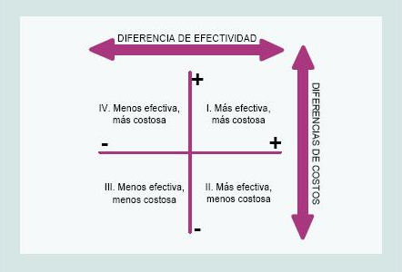
Costo Efectividad

Slide 9
Costo - Utilidad

Slide 10
Costo - Beneficio

Slide 11
Evaluación económica en Economía de la Salud (EE): Análisis de Costos
El análisis comparativo de los costos asociados a las intervenciones alternativas es común a todas las formas de EE. El costo de un recurso es el producto de 2 elementos: la cantidad total de recurso consumido y el valor monetario de la unidad de dicho recurso (ejm. precio de una hora de trabajo de un médico) El componente de costos en las EE tiene tres fases: identificar, cuantificar y valorar el costo de los recursos asociados a las intervenciones en salud.

Slide 12
Evaluación económica en Economía de la Salud (EE): Análisis de Costos
 | Costo Total | Costo Promedio | Costo marginal
Definición | Sumatoria de todos los costos incurridos en la producción y entrega del servicio o intervención. | Son los costos unitarios de la actividad resultantes de dividir el costo total por la producción o resultado total | Costo extra por obtener una unidad adicional de efecto debido a la intervención
 | Directos | Indirectos
Definición | Costos que intervienen directamente en la atención o actividad | Costos que contribuyen indirectamente al logro de la atención o actividad
Tipos | -Recurso humano -Medicamentos -Insumos médicos -Material de laboratorio -Mobiliario y equipo -Etc. | -Personal administrativo y de servicio -Gasto en servicios (agua, electricidad, etc) -Materiales de limpieza y otros -Depreciación de equipo y de bienes inmuebles -Etc.

Slide 13
Evaluación económica en Economía de la Salud (EE): Análisis de Costos, factores condicionantes
La decisión sobre qué costos incluir en una EE depende de una serie de factores que están directamente relacionados con los objetivos de la evaluación.
Perspectiva de análisis: la sociedad, el sistema público de salud, sistema de salud en general, una institución en particular (p. ej., un hospital o un área de salud), el organismo que toma las decisiones (p. ej., Dirección Regional, Gerencia Médica), el paciente y su familia, el profesional de salud responsable de la intervención.
El horizonte temporal o el período durante el cual se evalúan los costos. Así, los costos futuros de una intervención no se contemplarán en la evaluación si el horizonte temporal utilizado está limitado a un plazo corto.

Slide 14
Métodos para la evaluación económica en salud

Slide 15
Ejemplos de aplicaciones EE
Valoración de alternativas de temporalidad en las intervenciones:
La introducción de programas de detección masiva de hipertensión versus los programas de promoción de salud para la hipertensión
Lugares alternativos para la atención médica (hospitales, hogar o los cuidados, comunitarios)
Programas para diferentes condiciones (la vacuna de influenza versus las unidades de cuidado coronario)
Escala o tamaño de programas (la expansión de un programa de inmunización de individuos de alto riesgo frente a un programa para toda la población).
Formas para mejorar la salud (el control de la contaminación versus carreteras seguras, versus más tecnologías en salud).

Slide 16
Ejemplos de aplicaciones EE
Valoración de estrategias clínicas para una condición dada:
Trasplante renal versus diálisis renal.
Valoración de alternativas de temporalidad en las intervenciones:
La introducción de programas de detección masiva de hipertensión versus los programas de promoción de salud para la hipertensión.
Lugares alternativos para la atención médica (hospitales, hogar o los cuidados, comunitarios).
Programas para diferentes condiciones (la vacuna de influenza versus las unidades de cuidado coronario).
Escala o tamaño de programas (la expansión de un programa de inmunización de individuos de alto riesgo frente a un programa para toda la población).

Slide 17
Aplicación práctica evaluaciones económicas en salud
Ejercicio 1:
El informe de Tecnología Sanitaria sobre la incorporación de insulina Glargine concluye que, a partir de la búsqueda bibliográfica, no se encuentran diferencias en la efectividad entre la insulina Glargine y la insulina NPH sobre las cifras de hemoglobina glicosilada.
Si quisiéramos realizar una evaluación económica: ¿qué tipo de evaluación deberíamos desarrollar frente a este resultado en la efectividad?

Slide 18
Evaluación económica en salud: perspectivas de análisis
Alternativas
Comparación de dos alternativas
Elementos
Costos
Beneficios en salud
Perspectivas
Sociedad
Sistema de Salud
Paciente

Slide 19
Evaluación económica en Economía de la Salud (EE): Análisis de Costos, perspectiva de análisis
Costos incluidos (+), excluidos (-) o ambos (+/-)
Costos | Paciente | Médico | Hospital | CCSS | Sociedad
Salario del médico | - | + | + | + | +
Salario del personal de salud auxiliar | - | - | + | + | +
Medicamentos | +/- | - | +/- | +/- | +
Pruebas de laboratorio | +/- | - | +/- | +/- | +
Salario del personal administrativo | - | - | + | + | +
Mantenimiento del edificio (agua, luz, etc.) | - | - | + | + | +
Transporte del paciente a la consulta | + | - | - | - | +
Cuidados en la casa | + | - | - | - | +
Tiempo fuera del puesto de trabajo | + | - | - | - | +
Fuente: Adoptado de Prieto et al (2004)

Slide 20
Estudios costo-efectividad: Frontera eficiente

Slide 21
Análisis costo-efectividad: criterios de decisión
Situación | Criterios | Opción
Recursos ilimitados | Máxima efectividad | F (máxima efectividad)
Recursos limitados | Punto medio entre efectividad y costo
- El presupuesto | Escoger la intervención o intervenciones que maximicen los beneficios sin exceder el presupuesto establecido. -Si tenemos $10,000 de presupuesto | E (equidad) o tratando a unos pacientes con F y otros con E
- El precio por unidad de efectividad adicional | Escoger la intervención más efectiva para la cual el costo incremental por unidad de efectividad ganada es inferior al precio máximo que se quiere pagar. -Si se establece como límite de $50,000 por AVG | D (CEI por debajo del límite establecido)

Slide 22
Evaluación económica en Economía completa
¿Cuáles son los requerimientos?
Escribir en el Chat

Slide 23
Trabajo colaborativo: Temas de Interés en BRISA
Red de Evaluación de Tecnología en Salud de las Américas
RedETSA – Red de Evaluación de Tecnología en Salud de las Américas (bvsalud.org)

Slide 24
Evaluación económica en salud
Lista-guía para realizar y leer críticamente evaluaciones económicas.
http://www.econ.upf.edu/~ortun/publicacions/EvEcMedClin6.pdf

Slide 25
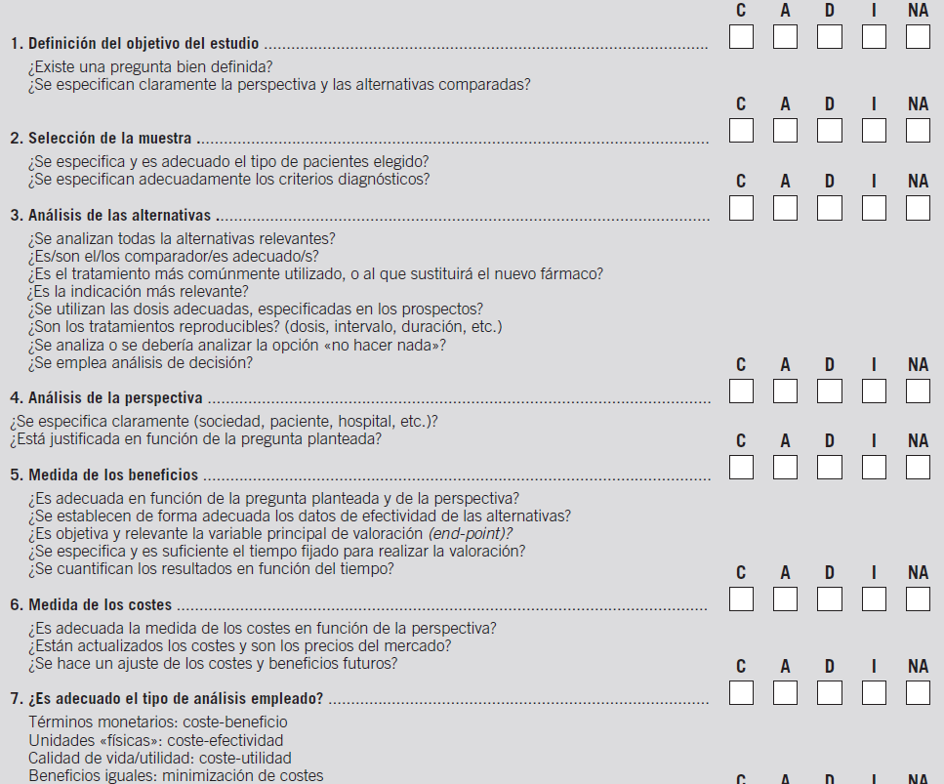

Slide 26
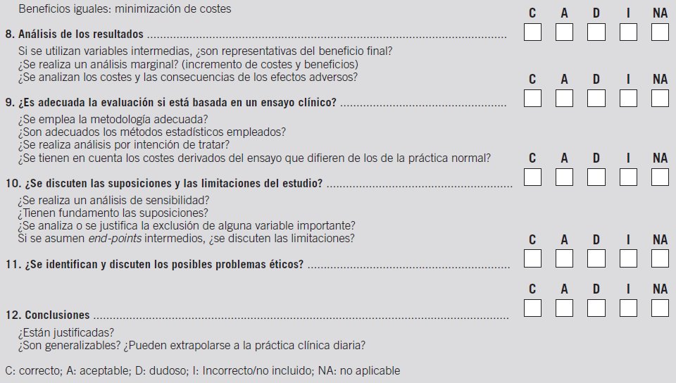

Slide 27
Evaluación económica en salud: estudios en Costa Rica
Búsqueda sistemática: Estudios de Evaluación Económica en Costa Rica
MedLine- PubMed

Slide 28
Búsqueda sistemática
Descriptores en Ciencias de la Salud - DeCS
Cost-Effectiveness Evaluation
Cost-Benefit Analysis
https://decs.bvsalud.org/E/homepagee.htm

Slide 29
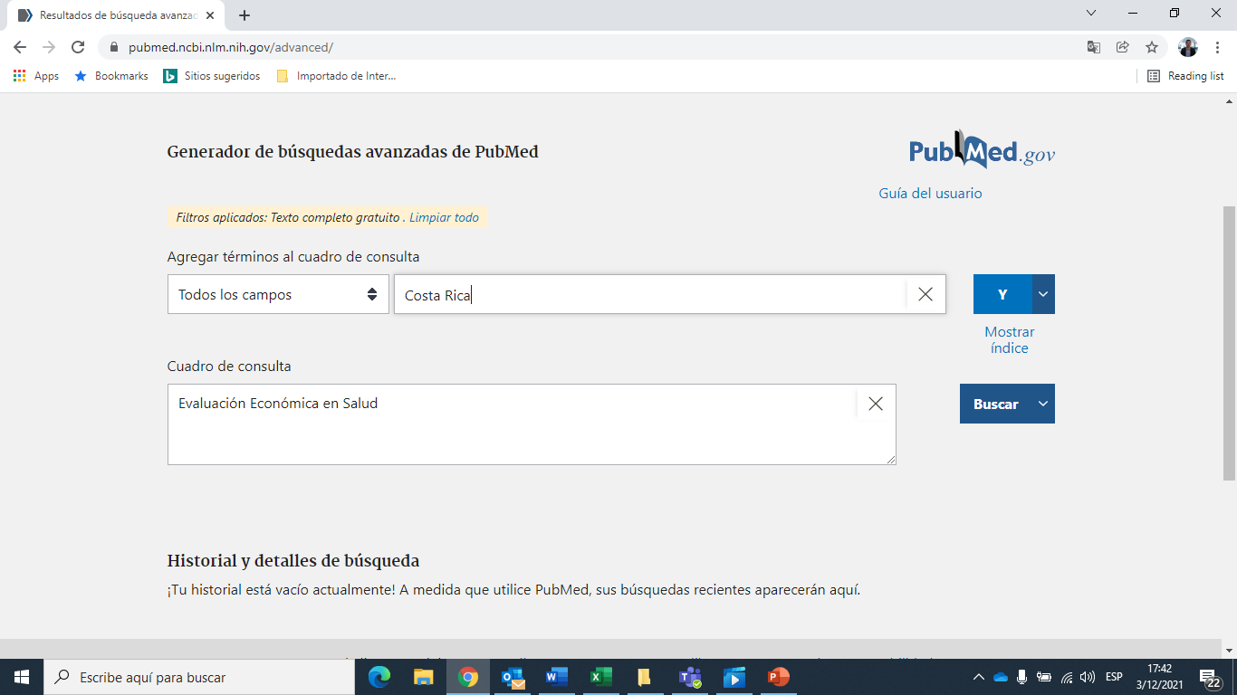
Búsqueda en PubMed
Advanced Search Results - PubMed (nih.gov)
Evaluación económica en salud

Slide 30
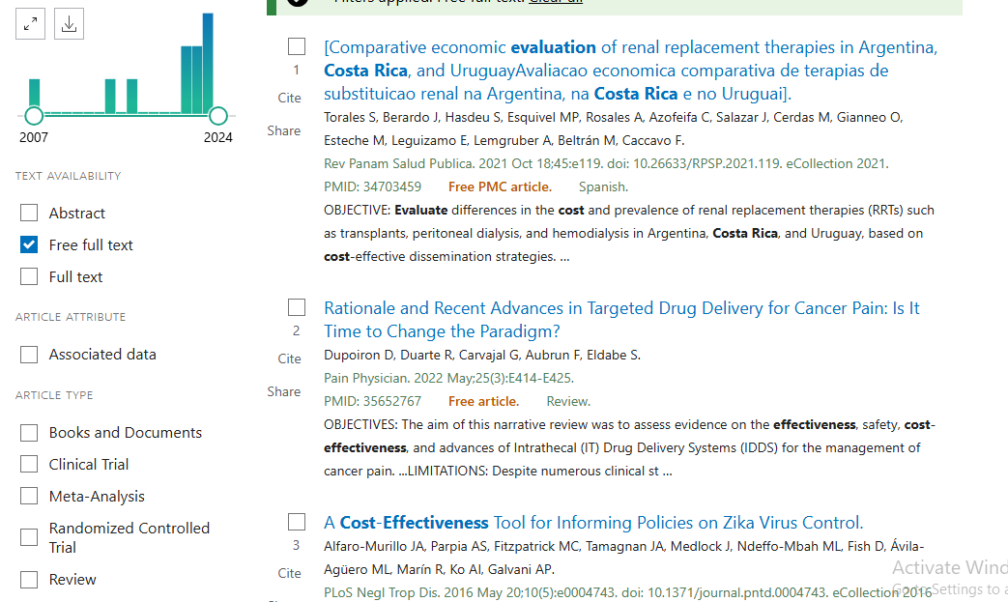
Resultado búsqueda

Slide 31
Muchas gracias
Curso Economía de la Salud XLV
Sesión Sincrónica 2
15’06’2024

